Slide 1

BÀI 18: Gh gh Nh nh

Slide 2


Slide 3
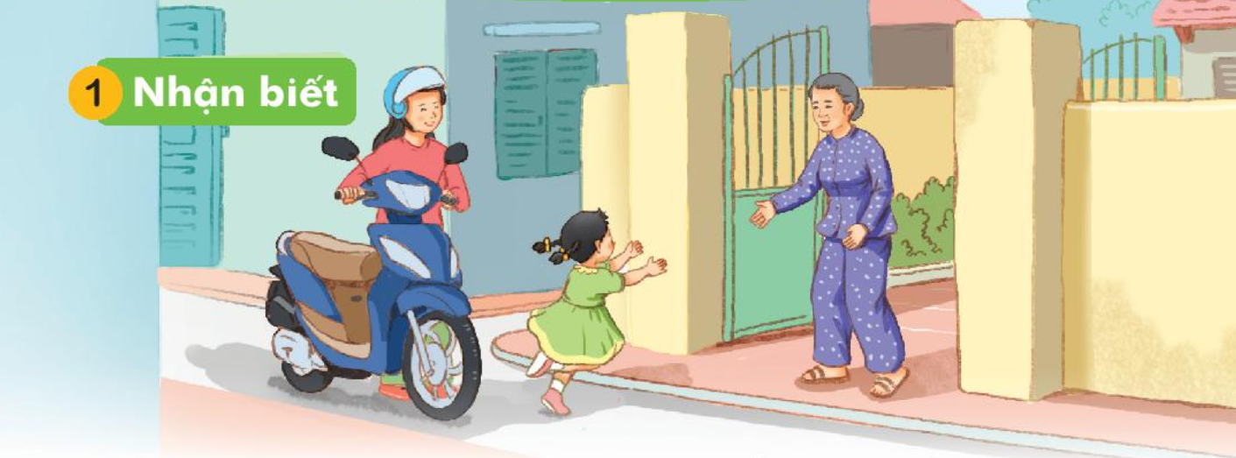

Slide 4
gh
nh
Nh
nh
Hà ghé nhà bà. Nhà bà ở ngõ nhỏ.

Slide 5

gh
nh

Slide 6
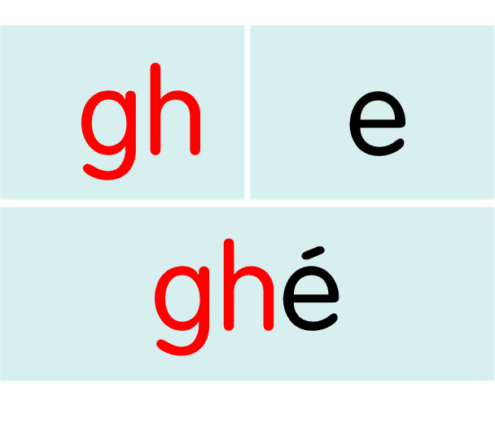
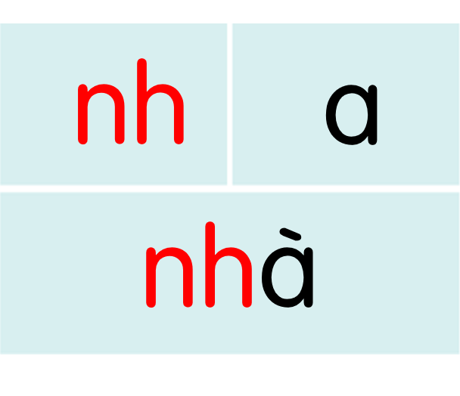
ghẹ
ghế
ghi
nhà
nhẹ
nhỏ

Slide 7

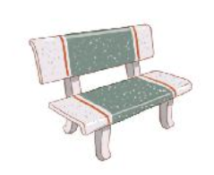
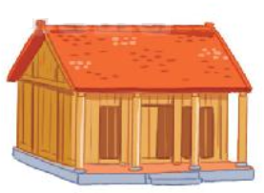

ghế đá
ghẹ đỏ
nhà gỗ
lá nho

Slide 8

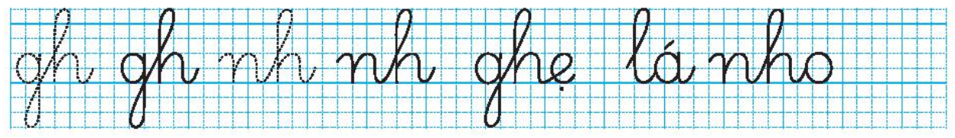

Slide 9

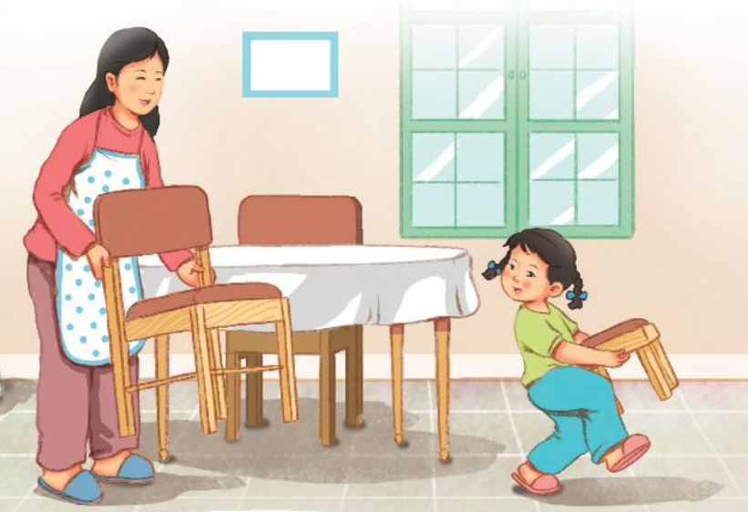
nh
gh
nh
Mẹ nhờ Hà bê ghế nhỏ.

Slide 10

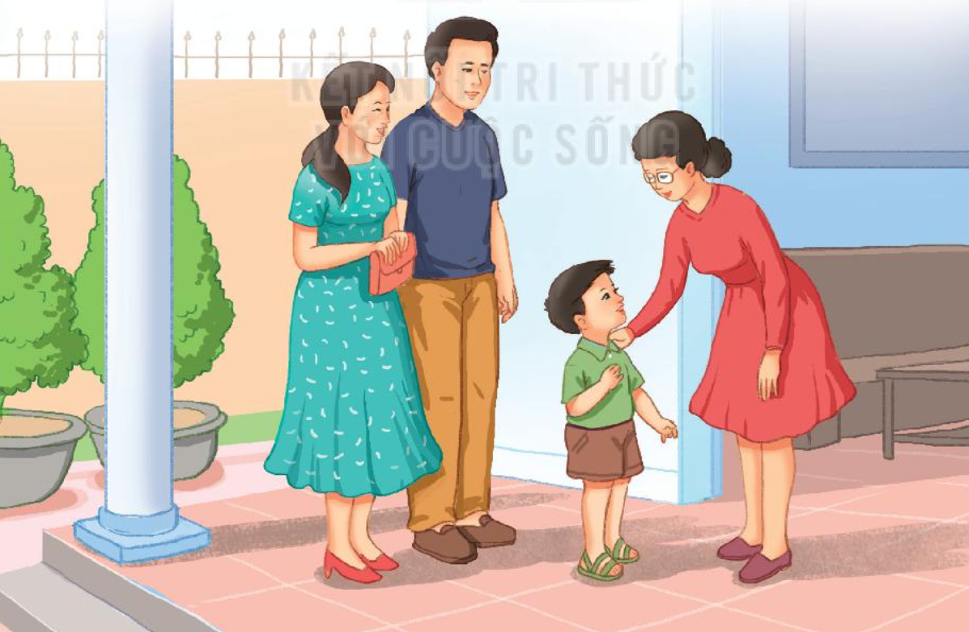
Giới thiệu

Slide 11

CỦNG CỐ
BÀI HỌC

